Slide 1
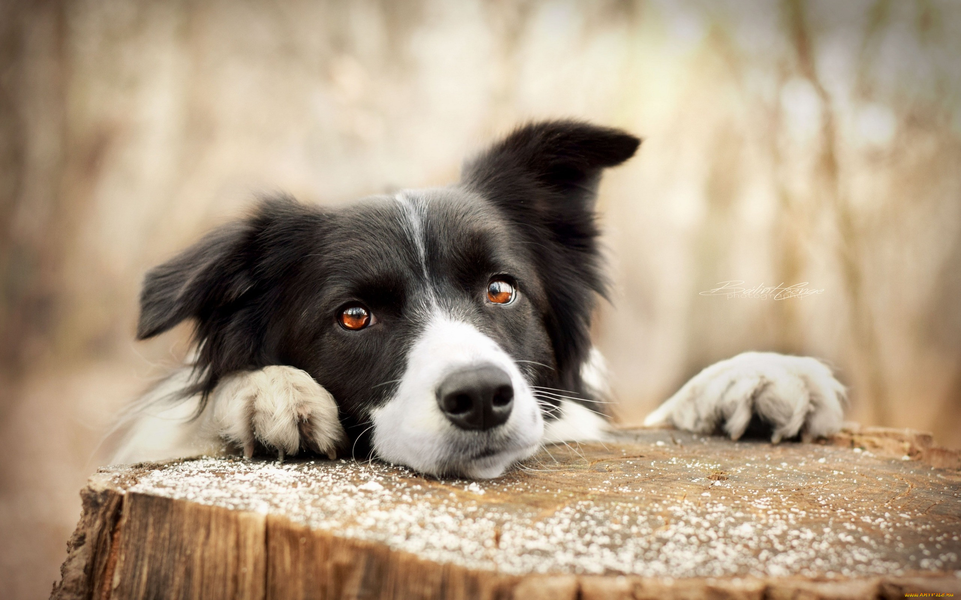
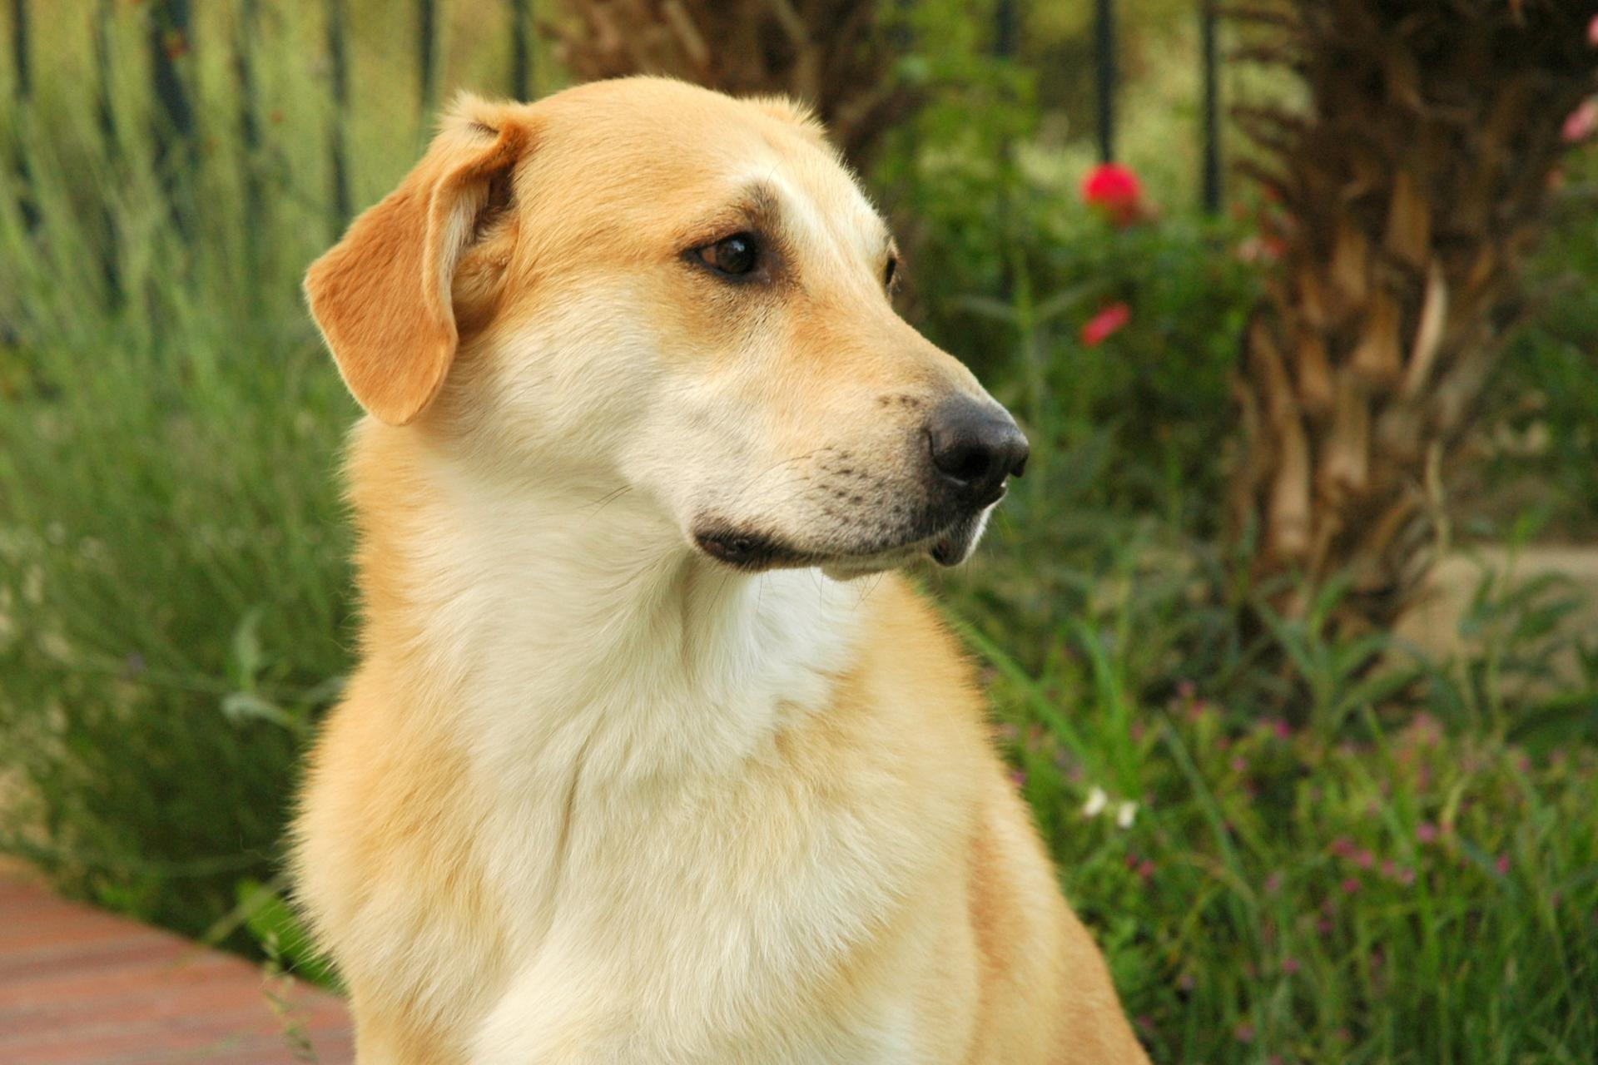
Лучший друг человека
Все знают, что современные четвероногие любимцы произошли от волков. Их одомашнил еще древний человек, поэтому история нашей дружбы началась в каменном веке.
.
Алакаев Рамазан

Slide 2
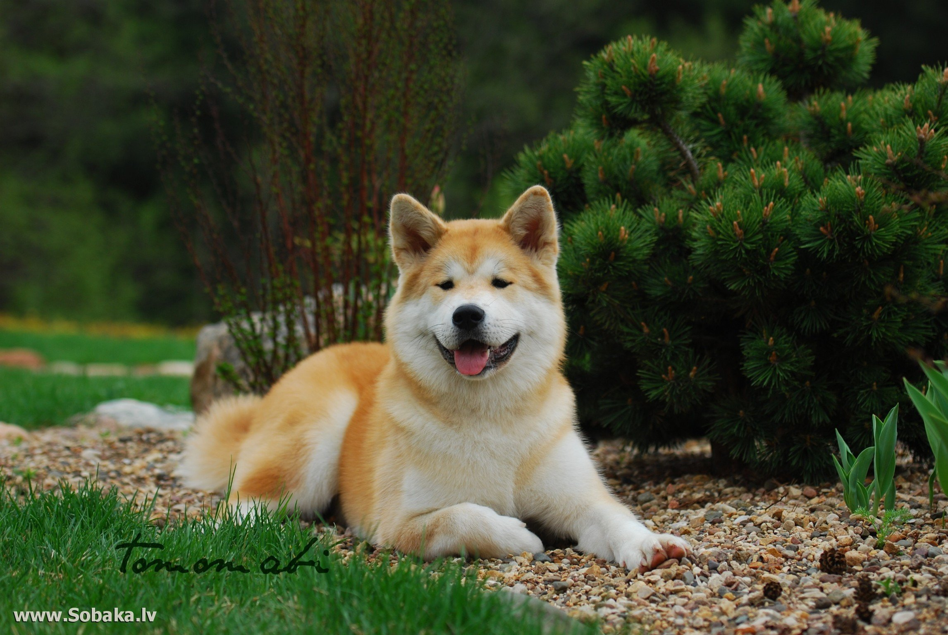
Хатико родился в ноябре 1923 года в японской префектуре Акито — именно оттуда и пошла порода, ставшая популярной благодаря этому псу. Владелец собаки — местный фермер — занимался разведением этих псов. В январе 1924 года щенка купил профессор Хидэсабуро Уэно — один из лучших специалистов по агротехнике. По одной из версий, это был подарок дочери, которая вскоре вышла замуж и оставила собаку отцу. По другой — ученый очень хотел любимца породы акита.

Slide 3
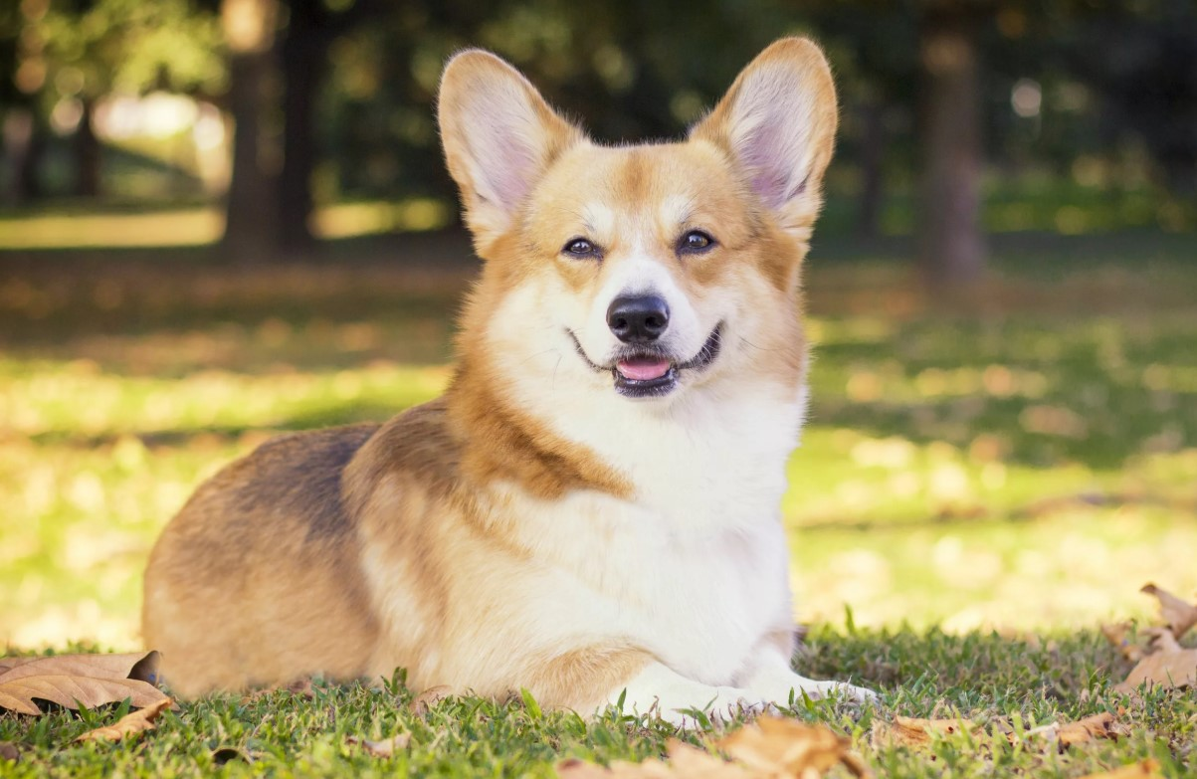
Происхождение слова «корги» достоверно неизвестно. Существуют две теории на этот счёт. По основной версии, слово «corgi» образовано от валлийского cor gi ([kɔrɡi]) cor, «карлик» и ci ([kiː]), «собака». Другие источники, однако, объясняют происхождение «corgi» изменённым словом cur («смотреть, сторожить») и ci («собака»).

Slide 4
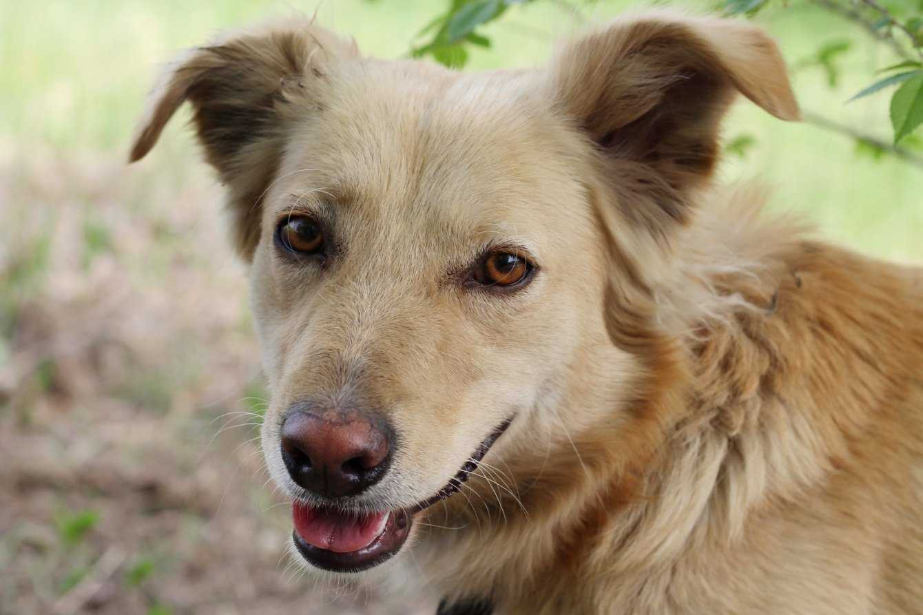
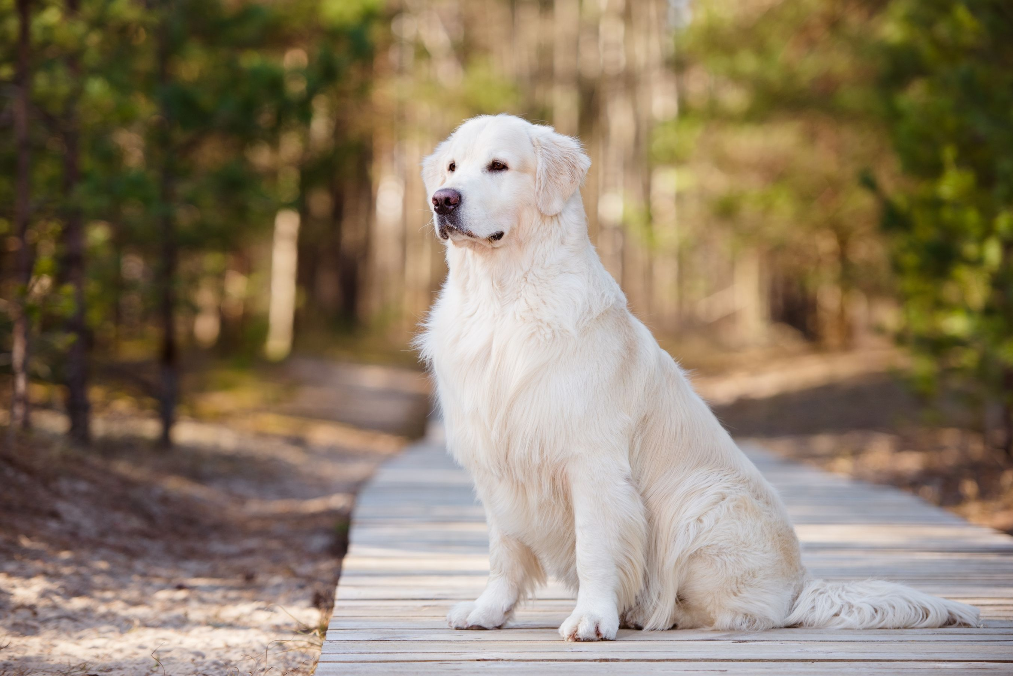
Их обоняние в 100 тысяч раз сильнее, обоняния людей. Ищейки имеют около 300 миллионов обонятельных рецепторов, которые позволяют им уловить тончайшие запахи на больших расстояниях. Служебные собаки способны различать определённые запахи среди сотен других ароматов.

Slide 5
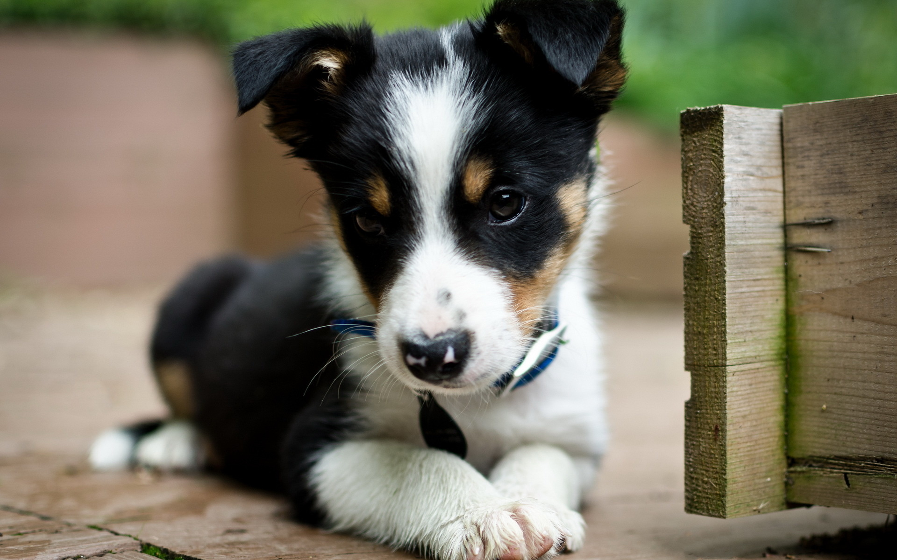
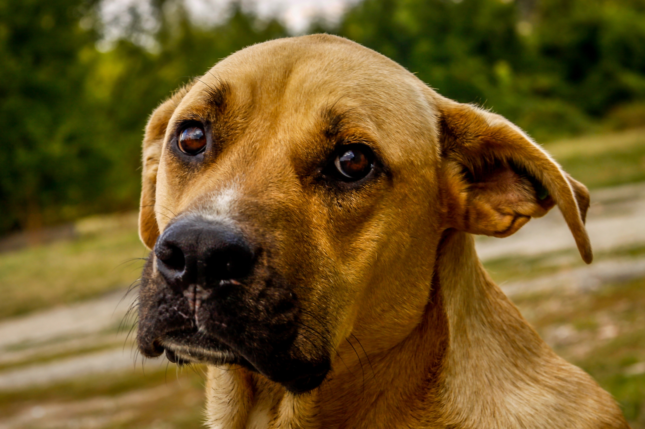
Собака — это единственное животное способное различать эмоции человека. Эту способность описал ещё Чарльз Дарвин. Она помогает питомцу подстраиваться под хозяина, когда он недоволен или, когда он в хорошем расположении духа.

Slide 6
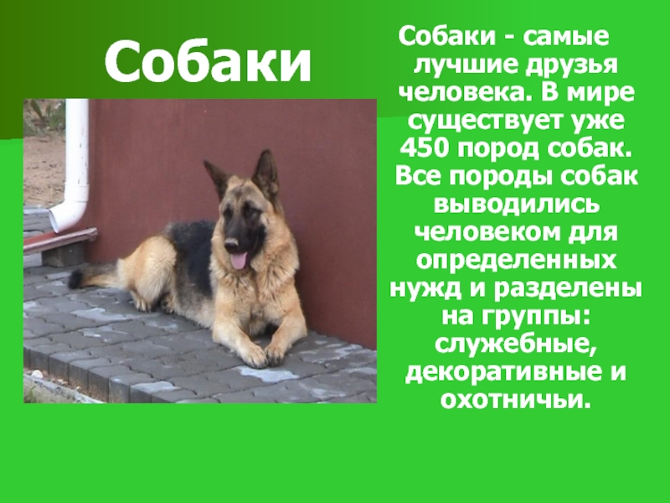

Slide 7
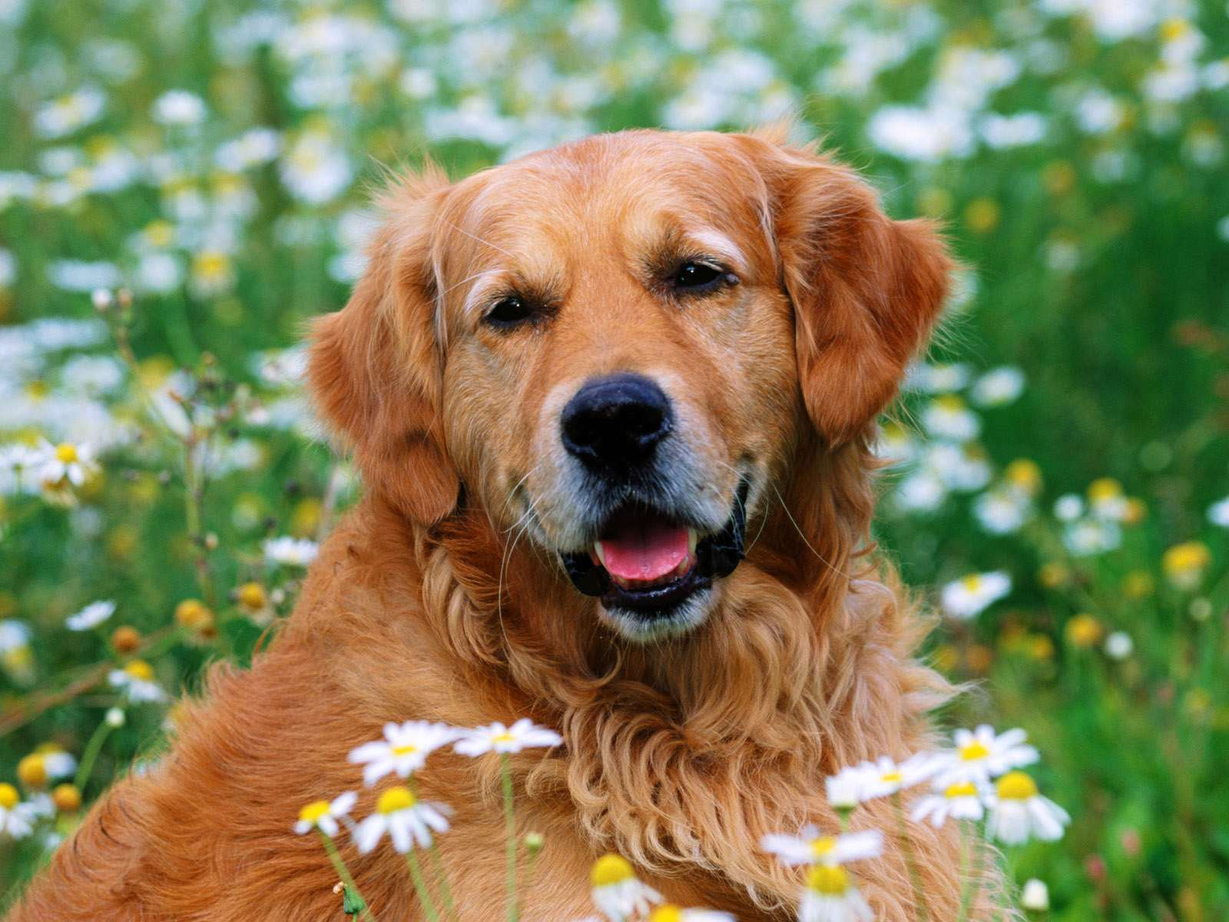
При виде улыбающихся людей у собак вырабатывается гормон счастья, а вот суровые лица не пробуждают у них никаких эмоций.
Питомцам очень нравится, когда с ними разговаривают поющим, ласковым тоном. Например, «Кто у нас самый лучший пёс?».

Slide 8
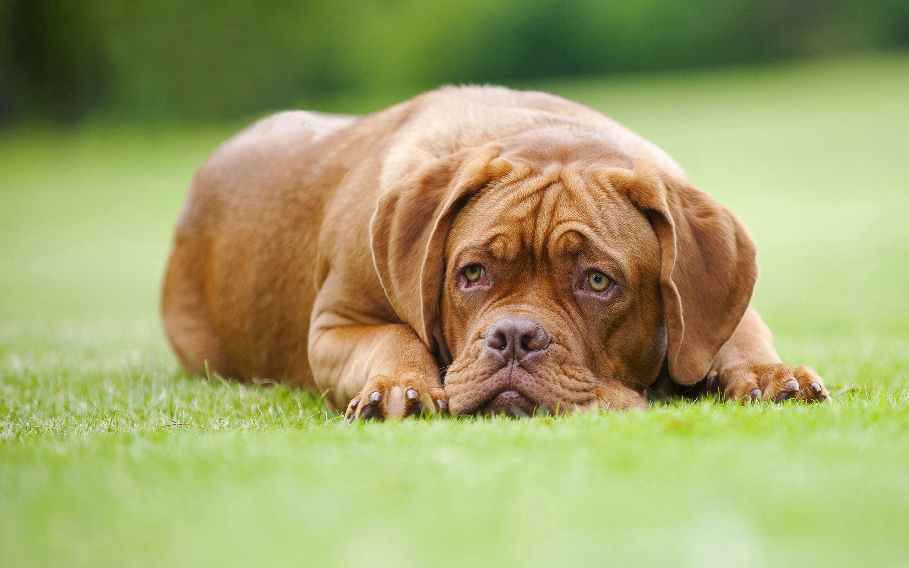
Исследования подтвердили, что среди собак встречаются оптимисты и пессимисты. Вторые, склонны выть и скучать в отсутствие хозяев.

Slide 9
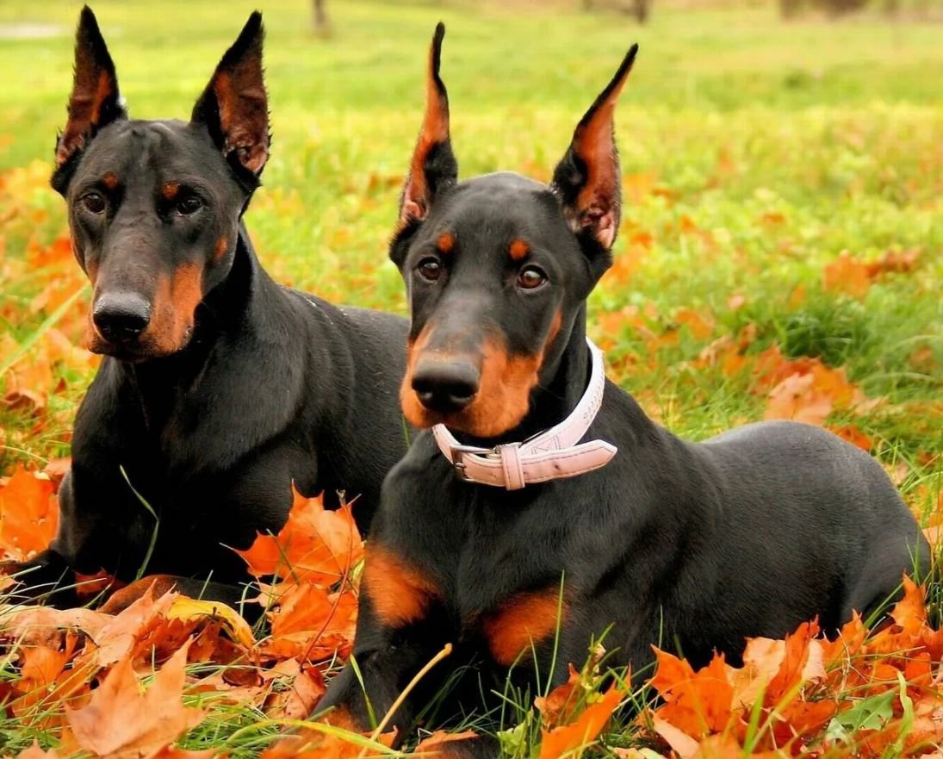
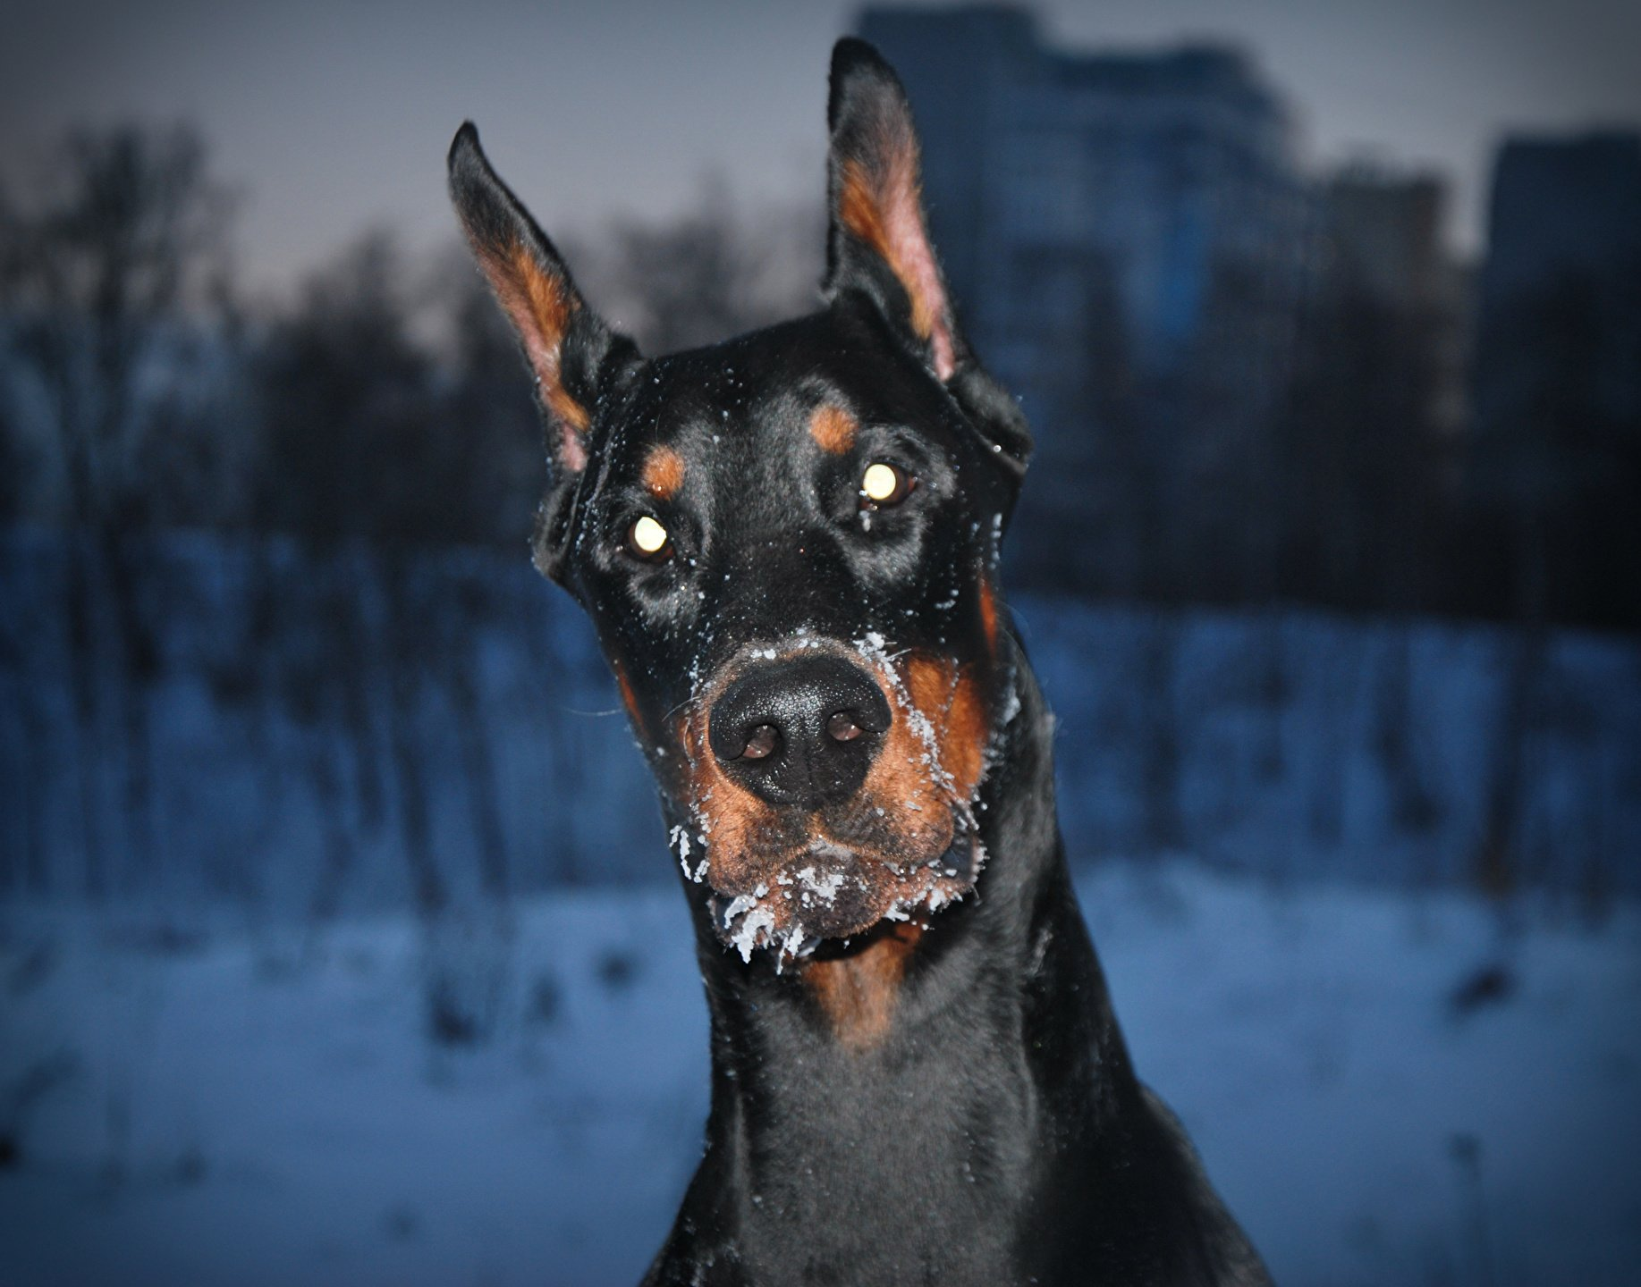
Доберма́н (нем. dobermann) — порода короткошёрстных служебных собак, выведенная в городе Апольда (Тюрингия, Германия) в конце XIX века Карлом Фридрихом Луисом Доберманом, названа в честь своего создателя^{[1]}.

Slide 10
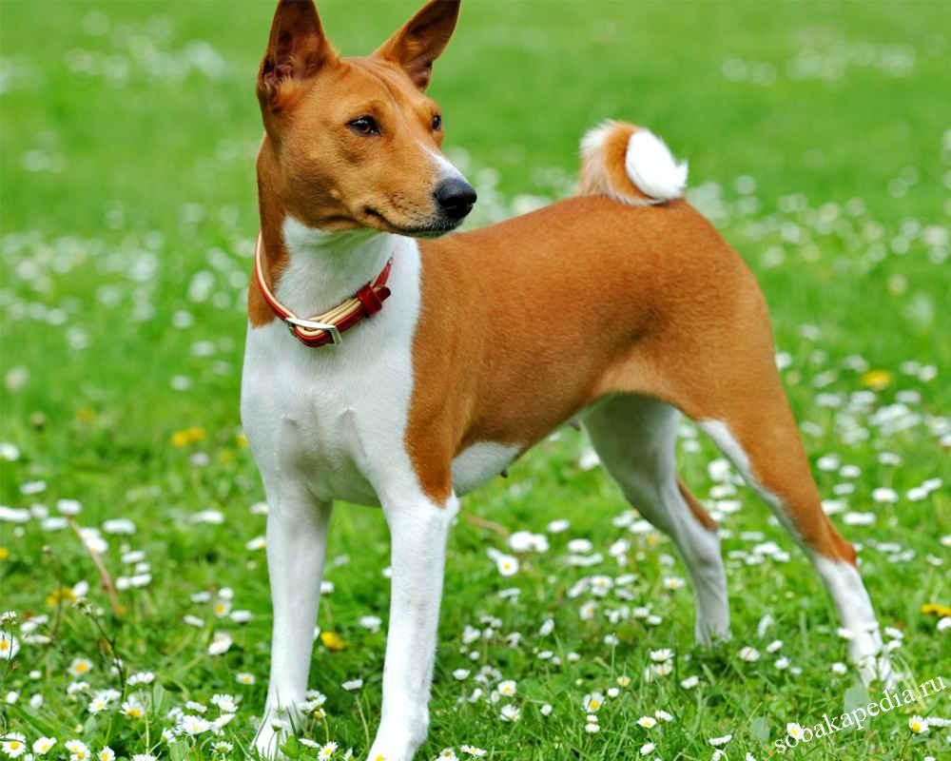
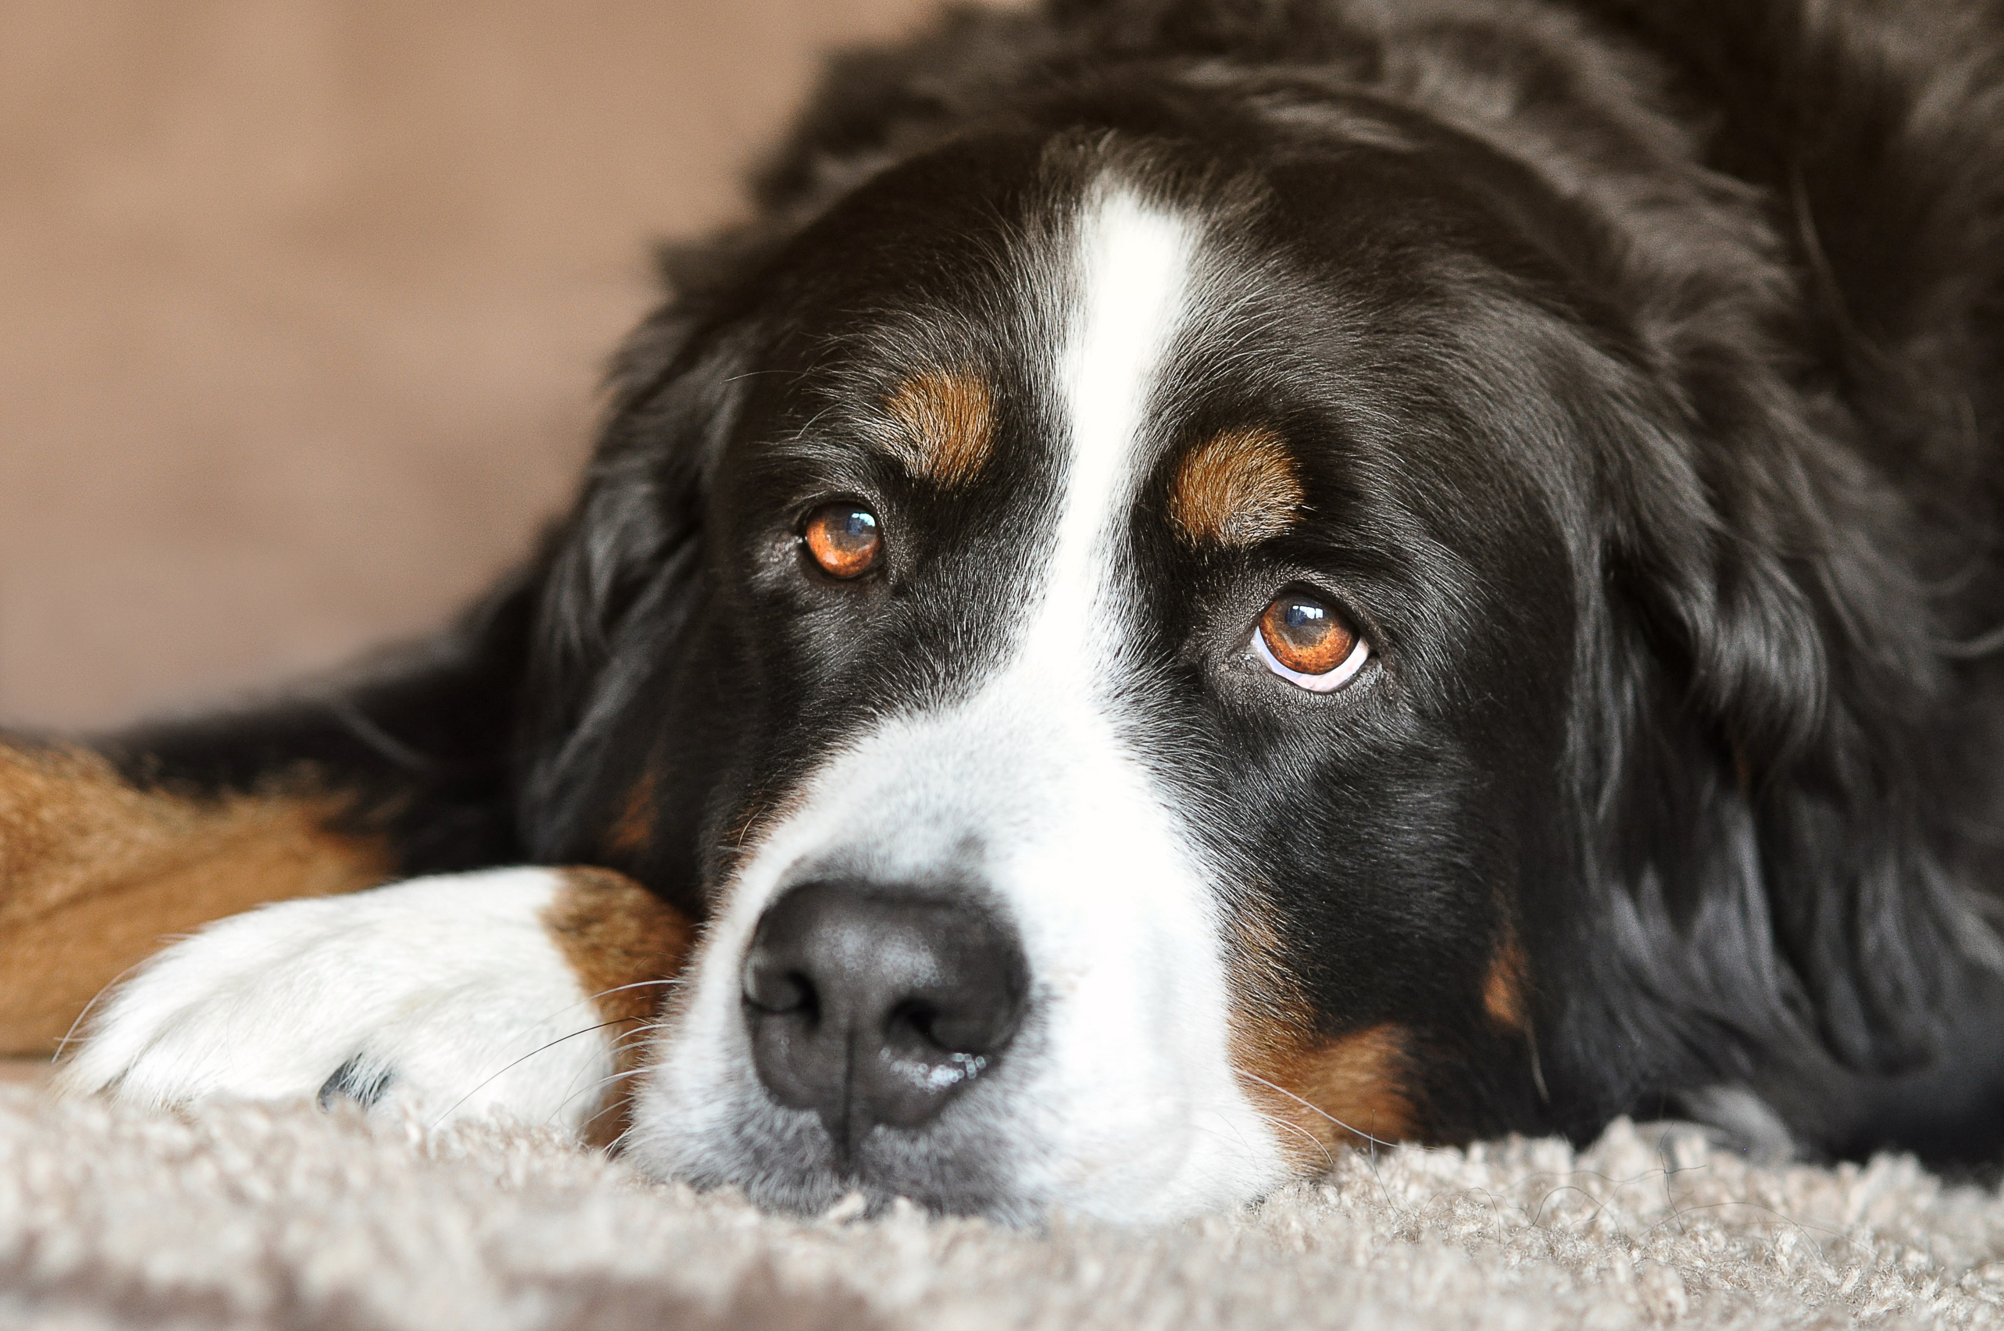
По незначительным изменениям в поведении больного питомец может за 45 минут заметить приближение эпилептического приступа.
Собаки, как и маленькие дети, могут выучить от 200 до 500 слов. Их также можно научить считать и упорядочивать числа по возрастанию.

